Slide 1
Проектный
Практикум

Slide 2
Знакомство
Павлин Николай Константинович
Образование
Работа
Московский Технический Университет Связи и Информатики
Команда из 25+ человек
Финансовый университет
3 продукта в работе

Slide 3
Контакты
Email
LinkedIn
Telegram
np@letsnova.ru
nikolay-pavlin
@NikoalyPavlin

Slide 4
01. Работа с идеями
02. Построение бэклога
Программа на семестр
04. Расчёт затрат
Чему научимся?
Что будем делать?
Как это поможет в будущем?
(на кого можно устроиться?)
Продуты и проекты.
Научимся вести и создавать продукты.
03. Работа с инструментами
для ведения проектов
05. Расчёт рисков

Slide 5
Продуктовое мышление
Что изучим?
Что будем делать на практике?
Где пригодится?

Slide 6
Проект или продукт?
Проект – это предпринятие с определёнными датами начала и завершения,
предпринятое для создания продукта или услуги (сервиса)
в соответствии с заданными ресурсами и требованиями
ISO/IEC 15939:2007
Продукт - товар или услуга, которую можно предложить для рынка,
и которая будет удовлетворять потребности потребителей

Slide 7
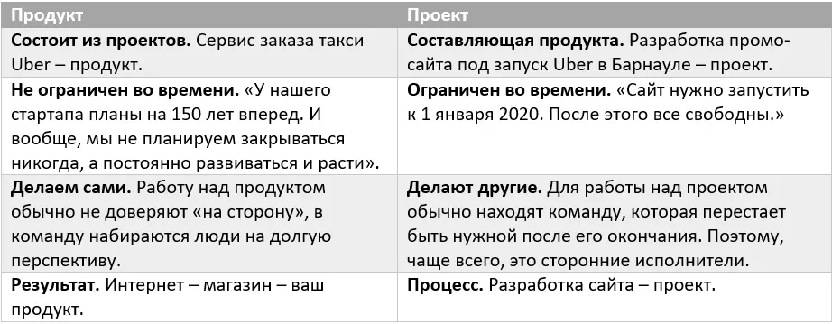

Slide 8
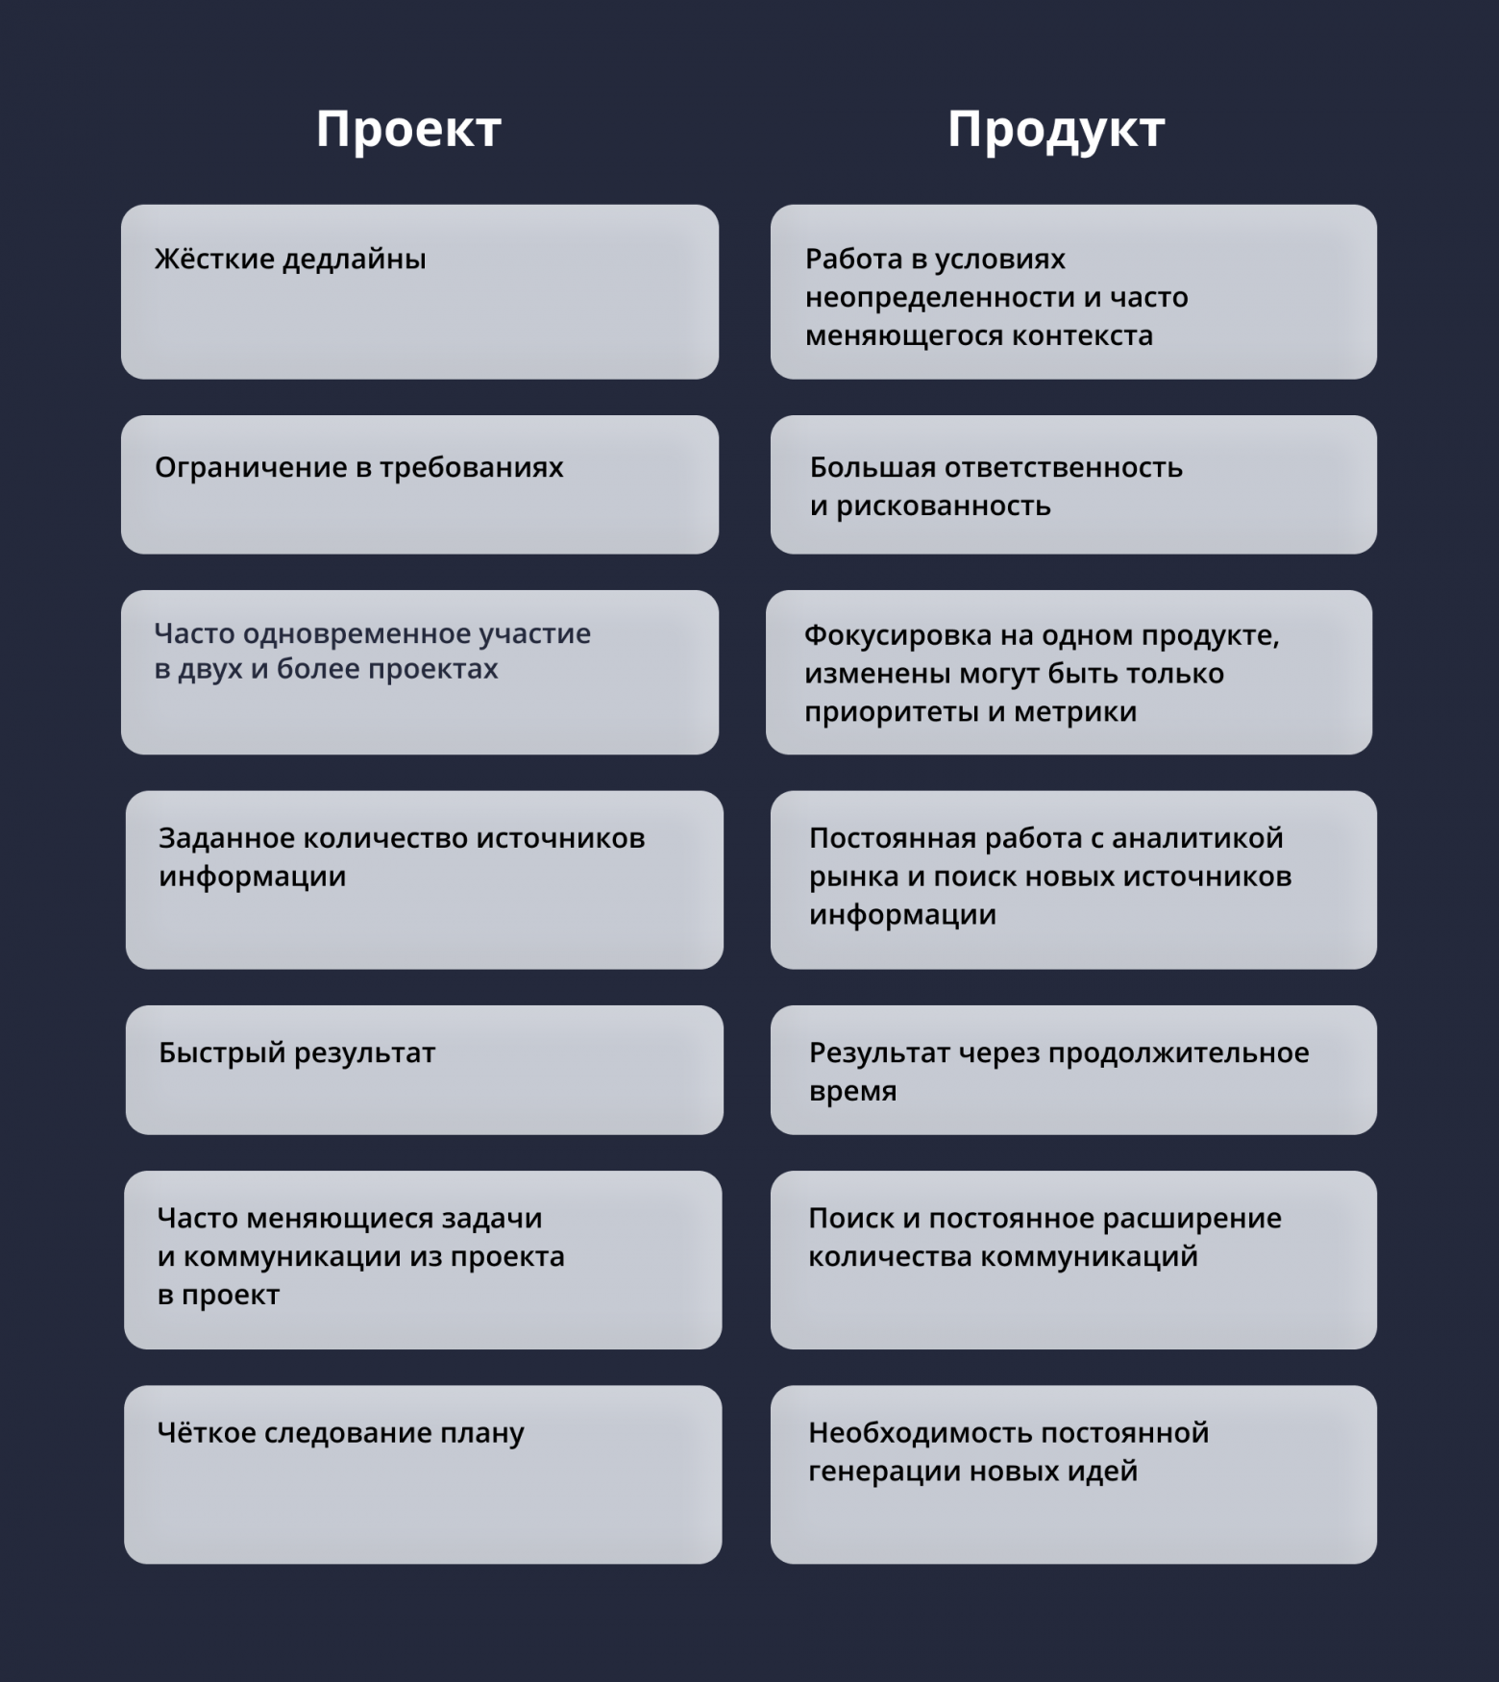

Slide 9
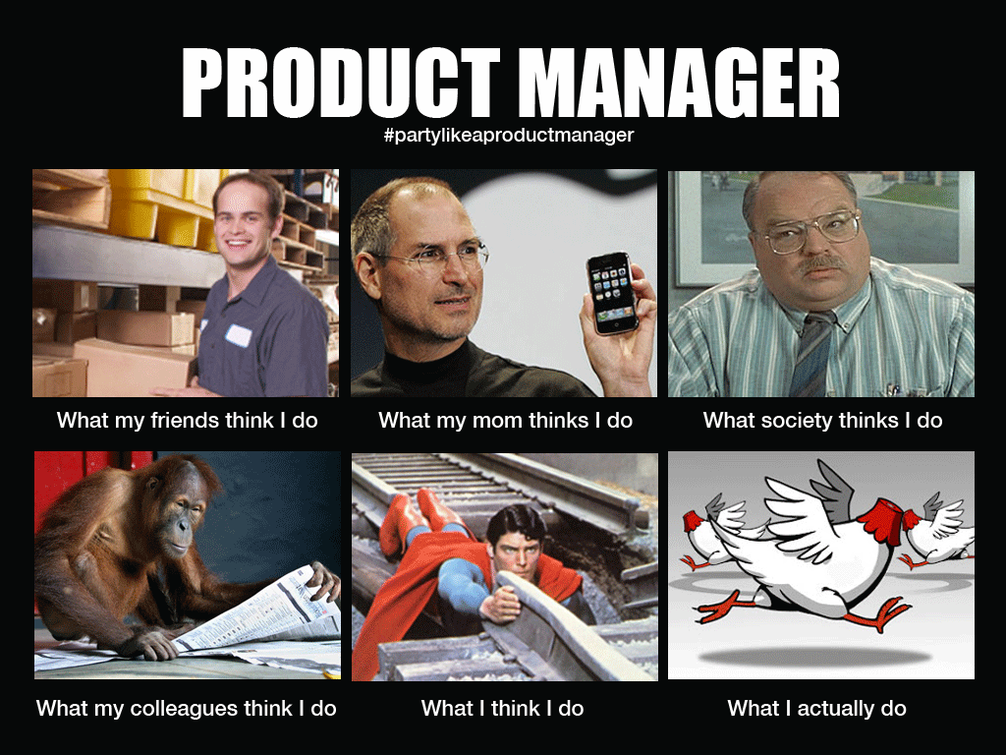
Product Manager
Что делает и зачем?

Slide 10
Целевая аудитория
Целевая аудитория — это группа людей со схожими потребностями и интересами, которые компания может удовлетворить путем реализации своих продуктов.

Slide 11

ABCDX сегментация
Сегментация, или сегментирование клиентов — это процесс разделения потребительского рынка на части (сегменты) согласно определенным признакам.
Notes:
А — Сегмент
Это пользователь, который осознал, что у него есть проблема, активно ищет решение и, самое главное, имеет бюджет на покупку решения. В каждом случае бюджет разный, но он сопоставим с уровнем потерь от проблемы, от которой избавит решение.
Этот пользователь готов купить продукт, если он попадет в нужные характеристики.
Например: Пользователь решил, что ему нужен новый ноутбук. Он часто сталкивался с ситуацией, когда он тормозил из-за нехватки памяти, выключался, он терял данные, на него невозможно поставить обновления. Он подготовился к покупке, накопил среднюю стоимость (или готов взять кредит) ноутбука и теперь выбирает нужную модель.
В — Сегмент
Это пользователь, который часто сталкивается с проблемой, начинает понимать, что она никуда не денется, и скорее всего в ближайшем будущем надо будет искать решение. Просто пока еще не готов к этому.
Например: Все тот же пользователь старого ноутбука. Он часто ждет пока он «отвиснет», злится, таскает зарядку. Он уже начал обращать внимание, как работает техника у его окружения. Даже иногда спрашивает сколько стоил тот или иной ноутбук. Но пока еще не готов потратить такие деньги.
Скорее всего, в течение короткого времени он решится на покупку. И тут можно либо сманить его выгодным предложением (например скидкой, чуть снизив ценность) или напоминать ему про себя «касаниями», помогая с выбором. Тогда, когда он созреет, он придет к вам.
С — Сегмент
Это сегмент пользователей, которые уже столкнулись с проблемой, но не считают, что ее нужно решать. Верят, что она эпизодическая или рассосется сама.
Например: Пользователь уже столкнулся с тормозами на ноутбуке, но списал это на работающий Антивирус или много ресурсоемких вкладок или просто на «фотошоп в фоне». Таким образом, истории, которые потом могут перерасти в проблему уже есть, но как проблема еще не осознаются.
Продать этому сегменту можно. Но, зачастую через другую ценность. Так раз в год делает Apple. Но обратите внимание, в этом случае меняется ценность и, как следствие «истории». Раз в год новый iPhone покупают в меньшей степени не для отсутствия тормозов, а для, например, принадлежности к социальной группе, или инструмент для привлечения внимания. А там совершенно другие истории из жизни.
D — сегмент
Это сегмент, который еще даже не столкнулся с проблемой. И тут можно рассмотреть 2 варианта.
1 — ближе к сегменту С. Проблема им релевантна, но они еще с ней не столкнулись.
Например: Пользователь купил новый ноутбук от Apple на M1 (уж простите, пример из моего окружения). И поражается скорости и времени работы от аккумулятора. Рано или поздно и он начнет тормозить, но пока он даже не думает об этом.
2 — дальше от сегмента С. Проблема лежит вообще вне плоскости жизни пользователя.
Например: бабушка 85 лет, проживающая в глухой деревне Владимирской области. У нее из электроники — телевизор, радио и холодильник. Не исключено, что еще советские. Она просто не поймет, что такое тормоза на компьютере. Или может даже понять, но в ее жизни нет места для этого. У нее нет историй которые изменятся при появлении этого решения. Разве, что станет на одну непонятную штуку, которой она пользуется больше.
Проддать в этот сегмент очень сложно. Там не видят ценности. И в этом случае, вы либо подменяете ценность и продаете не мощный комп, а имидж или грелку для больных коленей, или … или не продаете вообще.
Прежде чем перейти к последнему сегменту, я бы хотел вернуться к утверждению: "Продать можно любому. Главное умение."
Как видим, оно верное. Вопрос усилий на продажу, бюджетов, скриптов для продажников. И, главное, вирусности продаж.
Можно заставить 85 бабушку из деревни Владимирской области купить MacBook Pro M1 за 12+ пенсий (я даже уверен, что у нее отложено), но получит ли она пользу от покупки? Посоветует ли она это решение (больных колен, или отсутствие тормозов, которое она даже не почувствует) други?
Очень спорно.
Примерная вероятность продажи в сегментах:
A 50% — 70%
B 20% — 50%
C 5% — 20%
D 0% — 5%
X — сегмент
Это такой А сегмент, который убьет ваш бизнес.
Например: Вы стартап, который делает крутые камеры для наружного наблюдения. К вам приходит мэрия Москвы и хочет заказать у вас камер на всю Москву и ближайшее Подмосковье. 30 000 штук, скажем. Поставить надо через 2 месяца. Оплата через пол года после установки камер. Т.е. вам надо за свои деньги произвести эти камеры, причем быстро, а деньги вы получите с большой задержкой. Чаще всего, это невыполненные обязательства и огромные убытки.

Slide 12
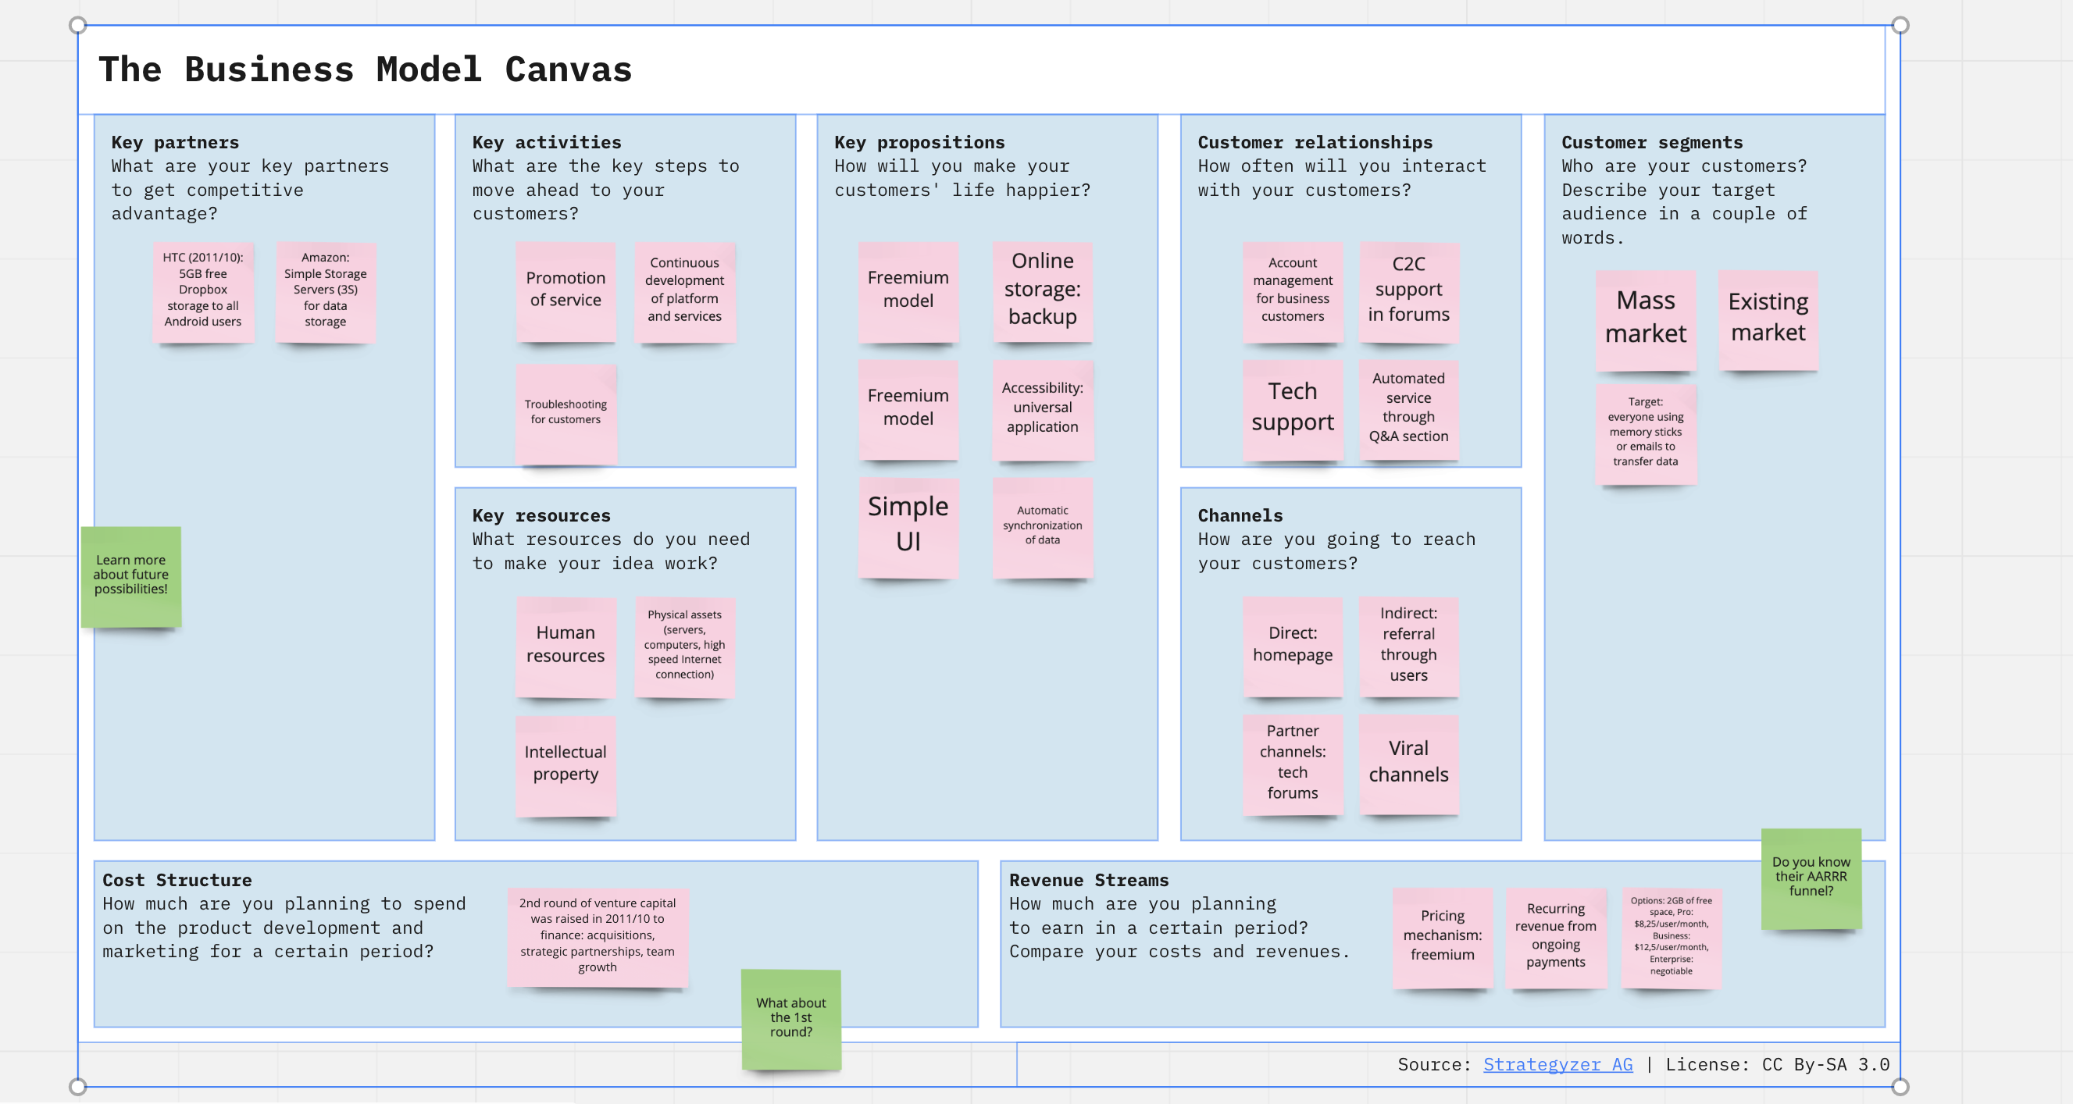
Бизнес-модель
Notes:
Канва бизнес-модели состоит из 9 блоков, которые могут быть объединены в 4 группы, каждый из блоков описывает свою часть бизнес-модели организации, а именно: ключевые партнеры, ключевые активности, достоинства и предложения, отношения с заказчиком, пользовательские сегменты, ключевые ресурсы, каналы поставки, структура затрат и источники доходов^{[4]}.
Основные группы и блоки в рамках бизнес-модели:
Инфраструктура – описывает как и с помощью чего компания производит ценность, по сути определяется основа производственных процессов предприятия. Состоит из трех областей:
Процессы – наиболее важные процессы в цепочке создания ценностей клиентам компании.
Ресурсы – ключевые ресурсы, которые необходимы для создания ценности клиентам компании. Ресурсы могут быть человеческие, финансовые, средства производства, интеллектуальные.
Партнеры – ключевые партнеры, взаимоотношения с которыми могут повлиять на процесс создания ценности для клиентов компании. Формы взаимодействия с партнерами, могут принимать различные формы, к примеру: ключевой поставщик, стратегический альянс, совместное предприятие и т.д.
Предложение – описывает продукт или услугу, которые компания предлагает на рынке. Состоит из одной области:
Предлагаемая ценность (Value proposition) – набор продуктов и услуг, которые выделяют компанию среди конкурентов на рынке и создают ценность для клиентов. Ценность продуктов и услуг предлагаемых на рынке, как правило достигается за счет следующих характеристик: новизна, производительность, гибкость и адаптируемость, комплектность, дизайн, бренд и статусность, цена, снижение рисков, доступность, удобство.
Клиенты – описывает основные сегменты рынка либо клиентов, на обслуживании которых будет в первую очередь ориентироваться компания. А также основные процессы и способы работы с клиентами. Состоит из трех областей:
Клиенты – компания должна в первую очередь понять, кто будет пользоваться предлагаемыми ею продуктами или услугами, каковы их потребности и каковы особенности целевого рынка. Различные группы клиентов включают: массовый рынок, нишевые рынки, сегменты рынка, диверсификация (фокусирование одновременно на различных сегментах рынка), взаимозависимость клиентов (компания в рамках одного предложения обслуживает потребности различных клиентов).
Каналы сбыта – способ доставки продукта или услуги до клиента, удовлетворяющий потребностям в скорости, эффективности и стоимости.
Взаимоотношения – каким образом будут строиться взаимоотношения с клиентами, каким образом компания будет приобретать новых клиентов, удерживать существующих и развивать отношения с ними. Различные формы построения взаимоотношения с клиентами включают:
Персональное обслуживание – личное взаимодействие между сотрудником компании и клиентом, как правило в офисах продаж, по телефону, в рамках онлайн-чата и т.д.
Эксклюзивное персональное обслуживание – схоже с персональным обслуживанием, но с выделением для каждого клиента персонального менеджера по обслуживанию.
Самообслуживание – клиенты самостоятельно обслуживают себя посредством предлагаемых компанией инструментов.
Автоматизированное обслуживание – схоже с самообслуживанием, но системы компании могут определять потребности клиента и предлагать наиболее интересные предложения.
Сообщество клиентов – прямое взаимодействие между клиентами компании, компания предоставляет платформу в рамках которой клиенты могут обмениваться идеями, советами и решать различные проблемы.
Совместная работа – клиенты непосредственно участвуют в процессе создания дизайна продукта или услуги компании.
Финансы – описание особенностей организации финансовых потоков компании, как входящих (ценообразование), так и исходящих (структура затрат). Состоит из двух областей:
Структура затрат – описание основных финансовых моделей и объектов инвестиций компании, которые необходимо понести для создания продукта или услуги. Основные элементы в описании структуры затрат: фиксированные расходы, переменные расходы, модели оптимизации затрат (экономия за счет масштаба, аутсорсинг непрофильных функций и т.д.).
Источники дохода – способ получения финансирования с каждого из рыночных сегментов, на котором она работает. Выделяют следующие источники дохода для компании: продажа товара, плата за использование, плата за подписку, сдача в аренду, лицензирование, посредничество, реклама.

Slide 13
Информация для самостоятельного обучения
Статья про проекты и продукты на хабре
Книга по управлению проектами – «Управление проектами. Полный курс МВА»

Slide 14
QA Session

Slide 15
Обратная связь
Опрос – bit.ly/mtuci_lecture1

